Slide 1

Trường tiểu học ái mộ a
Bài giảng trực tuyến Lớp 3
Tuần 10
Các thế hệ trong một gia đình
Họ nội, họ ngoại

Slide 2



















Khởi động

Slide 3


Slide 4


Hãy cho biết bài hát trên nói đến những ai?
Nói đến ông bà, bố mẹ và các con.
Tình cảm của mỗi người trong gia đình như thế nào?
Mọi người trong gia đình rất yêu thương nhau.

Slide 5

Thứ sáu ngày 12 tháng 11 năm 2021
Tự nhiên và xã hội
Các thế hệ trong một gia đình
Họ nội, họ ngoại

Slide 6

Yêu cầu cần đạt
Các thế hệ trong một gia đình; họ nội, họ ngoại.
1
Phân biệt được gia đình 2 thế hệ và gia đình 3 thế hệ. Giới thiệu đúng những người thuộc họ nội và họ ngoại của bản thân.
2
Chia sẻ với bạn bè về các thế hệ trong gia đình mình. Yêu quý, quan tâm, giúp đỡ những người họ hàng thân thích.
3

Slide 7

Hoạt động 1
Các thế hệ trong một gia đình

Slide 8
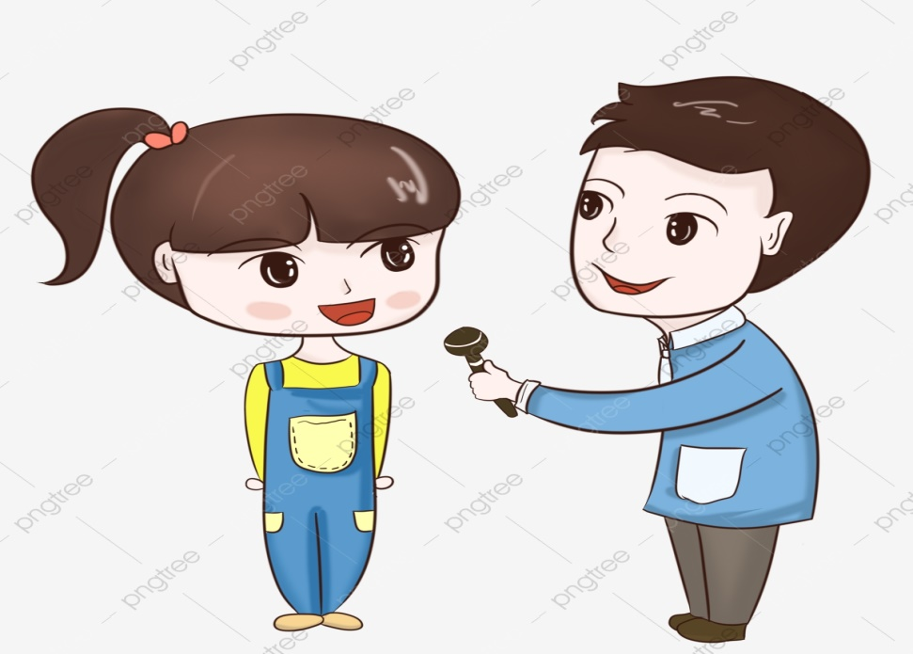
Trong gia đình em, ai là người nhiều tuổi nhất, ai là người ít tuổi nhất?
……

Slide 9

Trong mỗi gia đình có những người ở các lứa tuổi khác nhau cùng chung sống như: ông bà, cha mẹ, anh chị em,… là các thế hệ trong một gia đình.

Slide 10
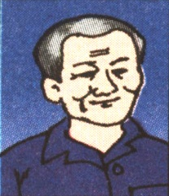
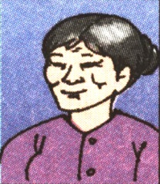
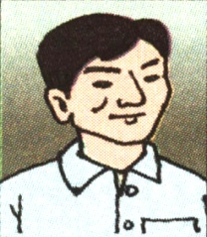

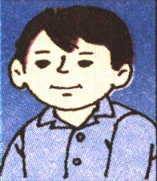
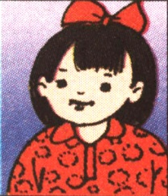
Gia đình Minh
Hãy xếp các thành viên trong gia đình bạn Minh theo thứ tự từ người nhiều tuổi nhất đến người ít tuổi nhất.
Gia đình Minh có mấy người, gồm những ai?

Slide 11
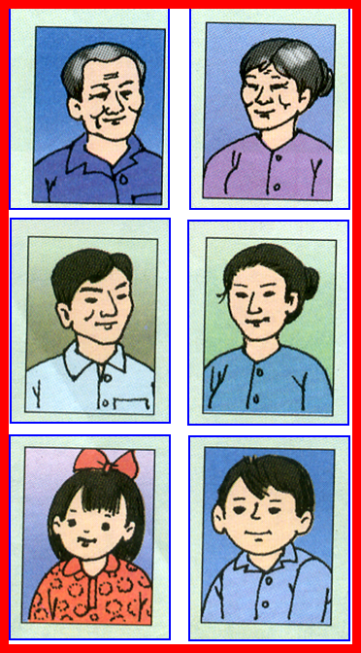
}
Ông bà Minh
 Thế hệ thứ nhất
}
Bố mẹ Minh
 Thế hệ thứ hai
}
Minh và em
 Thế hệ thứ ba
Gia đình Minh

Slide 12

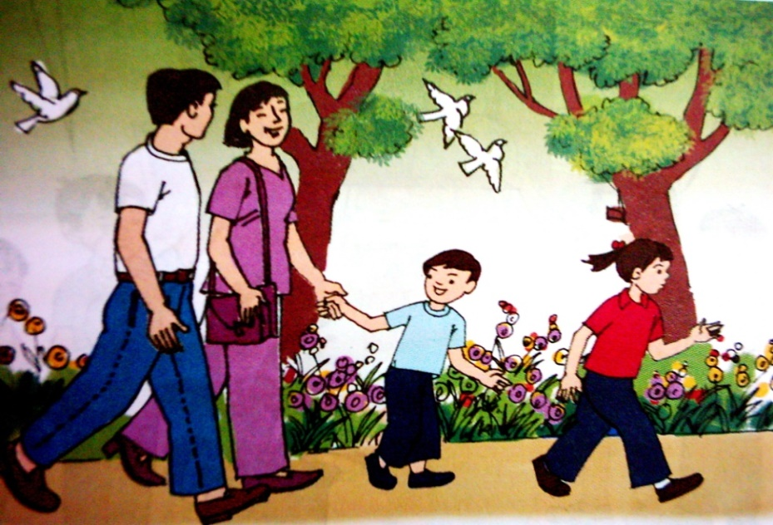
Gia đình Lan có mấy thế hệ cùng chung sống?
Mỗi thế hệ gồm có những ai ?
Bố mẹ Lan
 Thế hệ thứ nhất
Lan và em
 Thế hệ thứ hai
Gia đình Lan

Slide 13

Gia đình Minh
Gia đình Lan

Slide 14




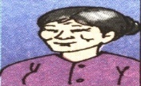

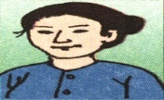


Gia đình 3 thế hệ
Gia đình 2 thế hệ
Thế hệ 1
Ông bà
Thế hệ 1
Bố mẹ
Thế hệ 2
Bố mẹ
Thế hệ 2
Con cái
Thế hệ 3
Con cái

Slide 15
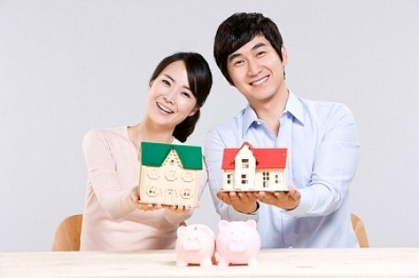
GIA ĐÌNH 1 THẾ HỆ
Vợ chồng
Gia đình 1 thế hệ
Gia đình chỉ có vợ và chồng cùng chung sống, chưa có con.

Slide 16
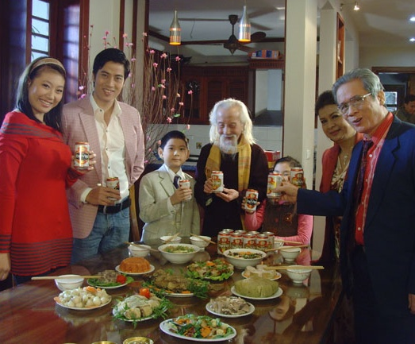
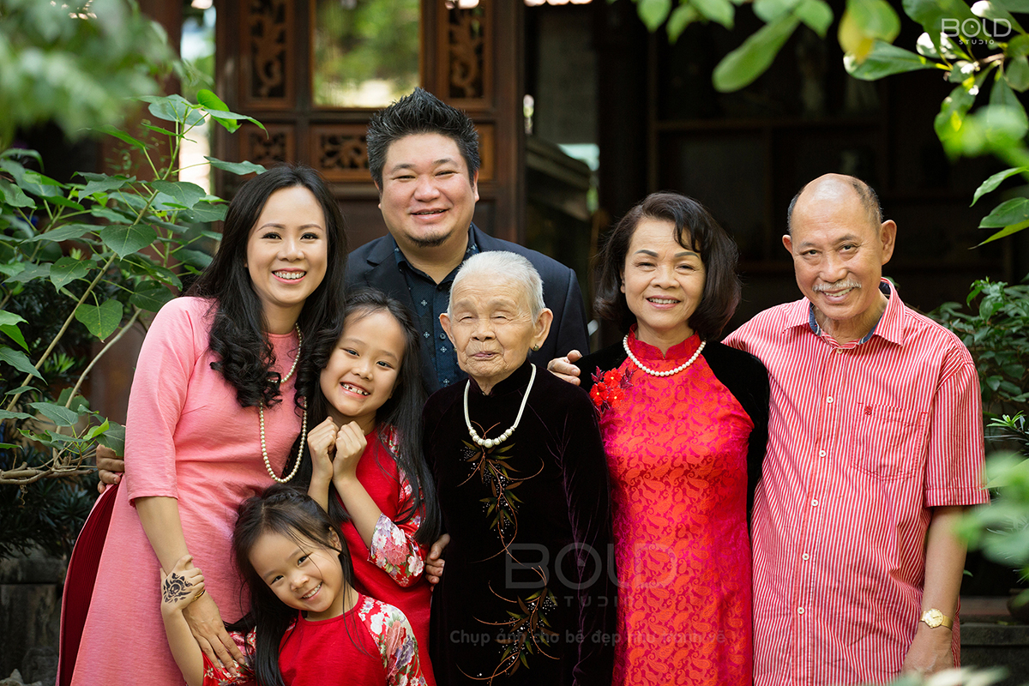
GIA ĐÌNH 4 THẾ HỆ
Ông bà
Bố mẹ
Con cái
Cụ
Gia đình 4 thế hệ
Gia đình gồm có cụ, ông bà, bố mẹ và các con cùng chung sống.

Slide 17

Mỗi gia đình có thể có 1, 2 hoặc nhiều thế hệ cùng chung sống. Gia đình có 1 thế hệ là gia đình chỉ có vợ và chồng, chưa có con. Gia đình 2 thế hệ là gia đình gồm bố mẹ và các con. Gia đình nhiều thế hệ ngoài bố mẹ, con cái thì còn có thêm ông bà, các cụ…

Slide 18

Giới thiệu về gia đình mình
Trò chơi
Mời bạn đến thăm gia đình tôi

Slide 19


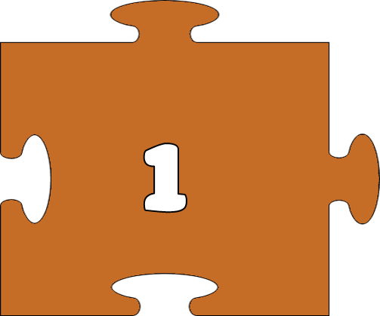

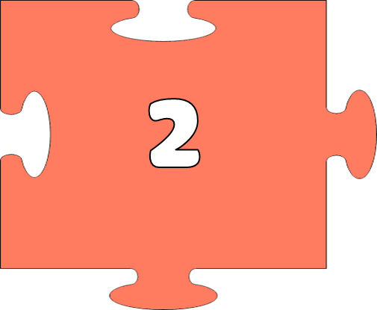

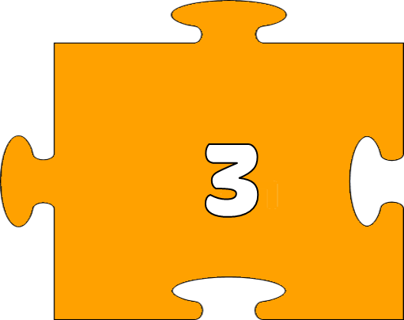





Slide 20


Gia đình 3 thế hệ gồm có:
A. Bố mẹ và các con cùng chung sống.
B. Vợ và chồng cùng chung sống, chưa có con.
C. Ông bà, bố mẹ và các con cùng chung sống.

Slide 21
Gia đình gồm có bố mẹ và con cái cùng chung sống là gia đình có mấy thế hệ ?
A. 1 thế hệ.
B. 2 thế hệ.
C. 3 thế hệ.

Slide 22
Gia đình nào dưới đây là gia đình 1 thế hệ?
A. Bố mẹ và các con chung sống với nhau.
B. Vợ và chồng cùng chung sống, chưa có con.
C. Ông bà, bố mẹ và các con cùng chung sống.

Slide 23
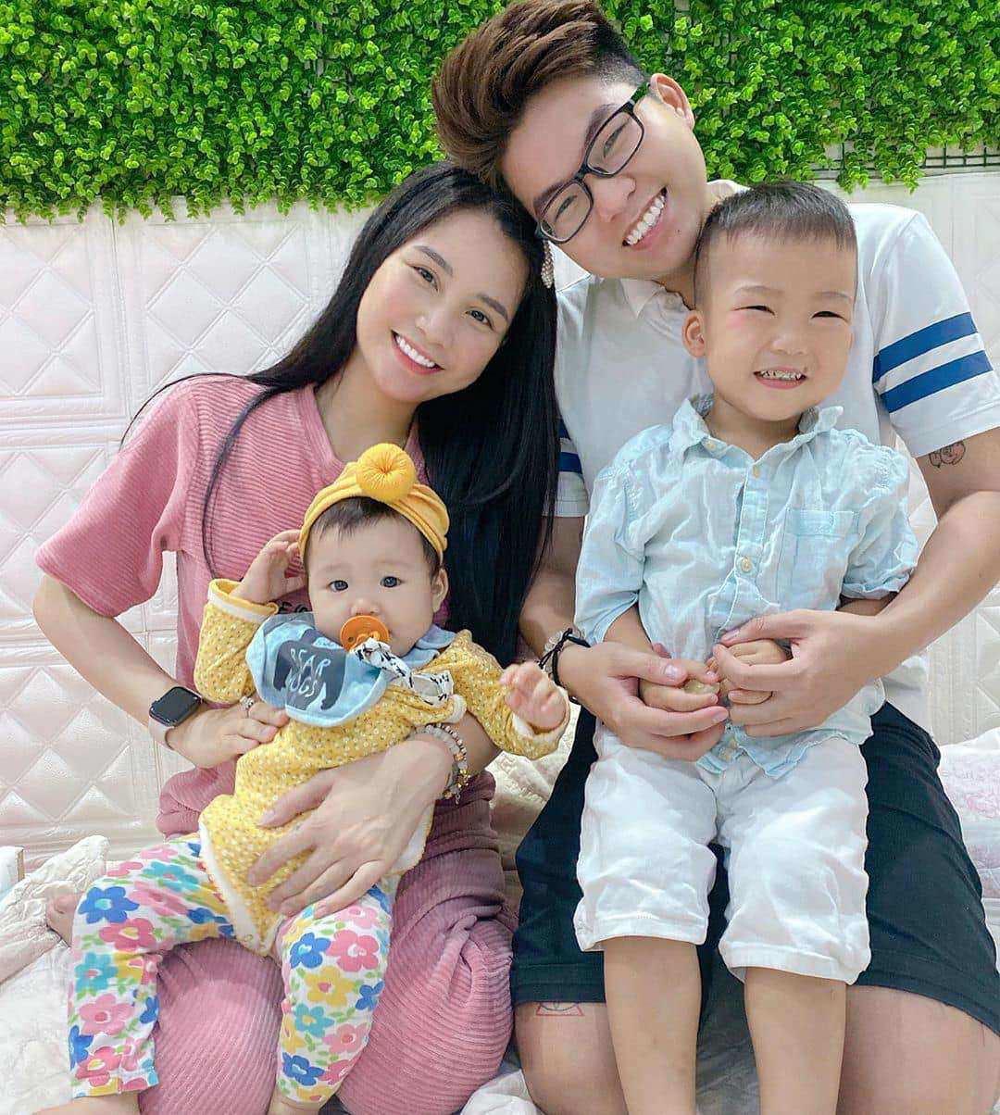
Trong bức tranh dưới đây, thế hệ 1 gồm những ai?
A. Bố, mẹ.
B. Các con.
C. Ông bà.

Slide 24
Hoạt động 2
Tìm hiểu về họ nội, họ ngoại

Slide 25
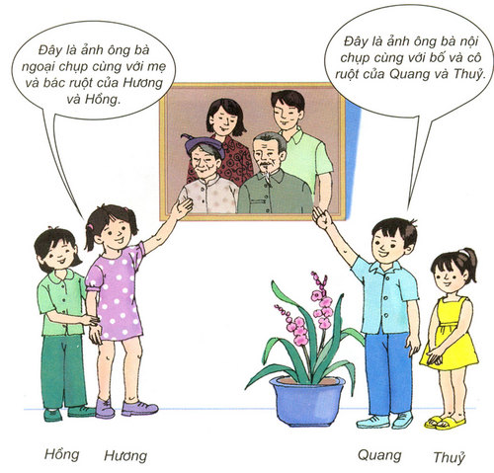
1. Hương đã cho các bạn xem ảnh của những ai?
2. Quang đã cho các bạn xem ảnh của những ai?
3. Ông bà ngoại của Hương đã sinh ra ai trong ảnh?
4. Ông bà nội của Quang sinh ra những ai trong ảnh?

Slide 26

- Cả 4 bạn có chung ông bà nhưng Hồng, Hương phải gọi là ông bà ngoại vì mẹ hai bạn là con gái ông bà. Quang và Thủy phải gọi là ông bà nội vì bố hai bạn là con trai ông bà.
- Như vậy, ông bà nội, bố, Quang và Thủy được gọi là họ nội.
- Còn ông bà ngoại, mẹ, Hồng và Hương là họ ngoại.

Slide 27

1. Họ nội gồm những ai?
2. Họ ngoại gồm những ai?
Kết luận
- Ông bà sinh ra bố và các anh, chị, em ruột của bố cùng với các con của họ... là những người thuộc họ nội.
- Ông bà sinh ra mẹ và các anh, chị, em ruột của mẹ cùng với các con của họ... là những người thuộc họ ngoại.

Slide 28

Ông bà sinh ra bố
Ông bà nội – họ nội
Anh, em trai của mẹ
Cậu – họ ngoại
Vợ của cậu
Mợ – họ ngoại
Ông bà sinh ra mẹ
Ông bà ngoại – họ ngoại
Vợ của chú
Thím – họ nội
Em trai của bố
Chú – họ nội

Slide 29
Đúng điền (Đ) sai điền (S) vào các câu sau:
Chỉ cần yêu quý bố mẹ, những người trong gia đình.
Họ hàng chỉ gây rắc rối phiền nhiễu cho chúng ta
Cần phải yêu quý đến họ hàng của mình
Chỉ yêu quý họ hàng bên nội
Chỉ yêu quý họ hàng bên ngoại
Quan tâm chăm sóc họ hàng hai bên nội ngoại như nhau.
S
S
Đ
S
S
Đ

Slide 30
Kết luận
- Ông bà sinh ra bố và các anh, chị em ruột của bố cùng với các con của họ... là những người thuộc họ nội.
- Ông bà sinh ra mẹ và các anh, chị em ruột của mẹ cùng với các con của họ... là những người thuộc họ ngoại.
- Chúng ta phải biết yêu quý, quan tâm, giúp đỡ những người họ hàng nội, ngoại của mình.

Slide 31


